Slide 1
Учим буквы.
Звук и буква Д.
Учитель-логопед МАДОУ ЦРР д/с №110 г.Калининграда
Левченкова Г.В.

Slide 2
Отгадайте загадку
Появилась девочка
В чашечке цветка.
А была та девочка
Не больше ноготка.
Кто читал такую книжку?
Знает девочку-малышку!

Slide 4
Отгадай загадки
Белый столб стоит на крыше.
И растет все выше, выше.
Вот дорос он до небес —
И исчез.

Slide 5
Кто всю ночь по крыше бьет. Да постукивает, И бормочет и поет, убаюкивает?
Отгадай загадки

Slide 8
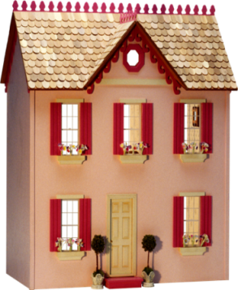
Подберите слова к схеме

Slide 9
Подбери картинки к схеме

Slide 10
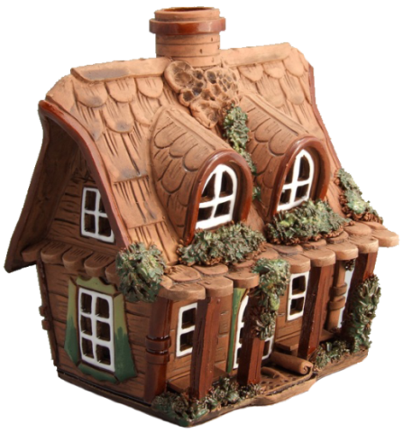
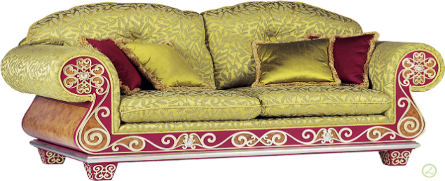
Рассели по домикам

Slide 11
Подбери картинки к схеме

Slide 12
Подбери картинку к слогу
ДО
ДУ
ДИ

Slide 13
Прочитай
Д
О
М
Д
У
Б

Slide 14
МОЛОДЦЫ

